Slide 1
ГУО «Средняя школа № 40 г. Могилёва»
Презентация к уроку
русского языка
во 2 «В» классе по теме :
«Правописание парных звонких и глухих согласных
в корне слова»
Подготовила и провела
учитель начальных классов
ГУО «Средняя школа №40
г. Могилёва»
Цитович Ирина Николаевна
Могилёв, 2017

Slide 2
Орфограммы:
/ \
правописание правописание
безударных парных звонких гласных в корне и глухих согласных
слова в корне слова

Slide 3
Чему будем учиться на уроке:
1) Учиться находить слова с парными звонкими, глухими согласными в корне слова.
2) Учиться находить слова с безударными гласными в корне слова.
3) Учиться правильно писать слова с этими орфограммами.

Slide 4
На что обратить внимание:
Знать пары звонких- глухих согласных.
Уметь находить корень в словах.
Знать, как проверить парные звонкие, глухие согласные в корне слова.
Знать, как проверить безударный гласный в корне слова.
Красота письма.

Slide 5
Ключевой вопрос.
Что общего у орфограмм правописание парных звонких и глухих согласных в корне слова и правописание безударных гласных в корне слова?

Slide 6
[ Б]– [П]
[В] – [Ф]
[Д] - [Т]
[Г] - [К]
[З] - [С]
[Ж] - [Ш]

Slide 7
Алгоритм:
1. Что хорошо.
2. Какие ошибки допустил.
3. Как исправить.
4. В каком направлении идти.

Slide 8
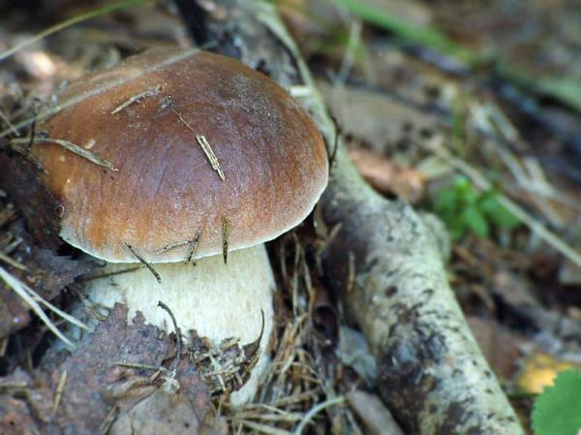

Slide 9
Берёза, ошибка, коза,
река, труд, вагон.

Slide 10
1.Река, коза.
2. Ошибка, труд.

Slide 11
Подчеркните согласный и рядом гласный в проверочных словах
Глаз – глаза, зуб – зубы, нос- носы.

Slide 12
Допиши предложения словами с противоположным значением.
Собака – друг человека, а волк … .
Река широкая, а ручей … .
Чеснок горький, а яблоко … .

Slide 13
Прочитай. Найди ошибки. Исправь ошибки.
Больной зуп, острый нош, сильный морос.

Slide 14
Тест.
В каком ряду верно закончено правило:
«Чтобы проверить парный согласный в корне слова, надо подобрать такое проверочное слово,…»
1) чтобы на гласный падало ударение;
2) чтобы после парного согласного стоял гласный;
3) чтобы на согласный падало ударение.

